Slide 1


WWW.KYLVAJA.FI
Tavoittamattomia tavoittamassa
- jo vuodesta 1974

Slide 2

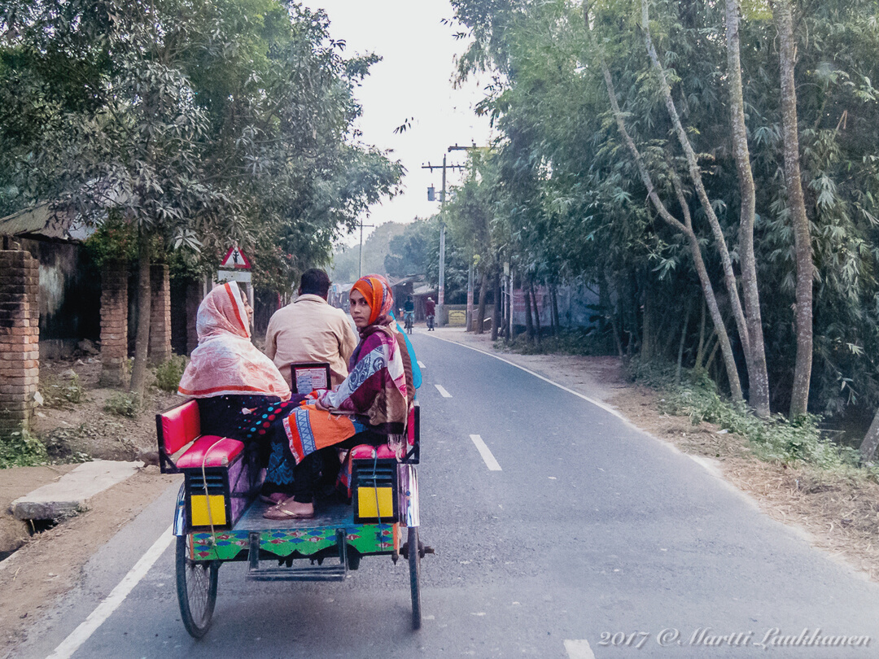

Olemme Suomen evankelis-luterilaisen kirkon virallinen lähetysjärjestö ja Ulkoministeriön pitkäaikainen kumppani kehitysyhteistyössä
16
55
31
ulkomaantyöntekijää
työaluetta
kotimaantyöntekijää

Slide 3


Tiedätkö, mihin järjestömme nimi viittaa?
Taustalla on jae Raamatusta:
”Mies, joka kylvi hyvää siementä, on Ihmisen Poika.
Pelto on maailma.” (Matt. 13:37–38).

Slide 4
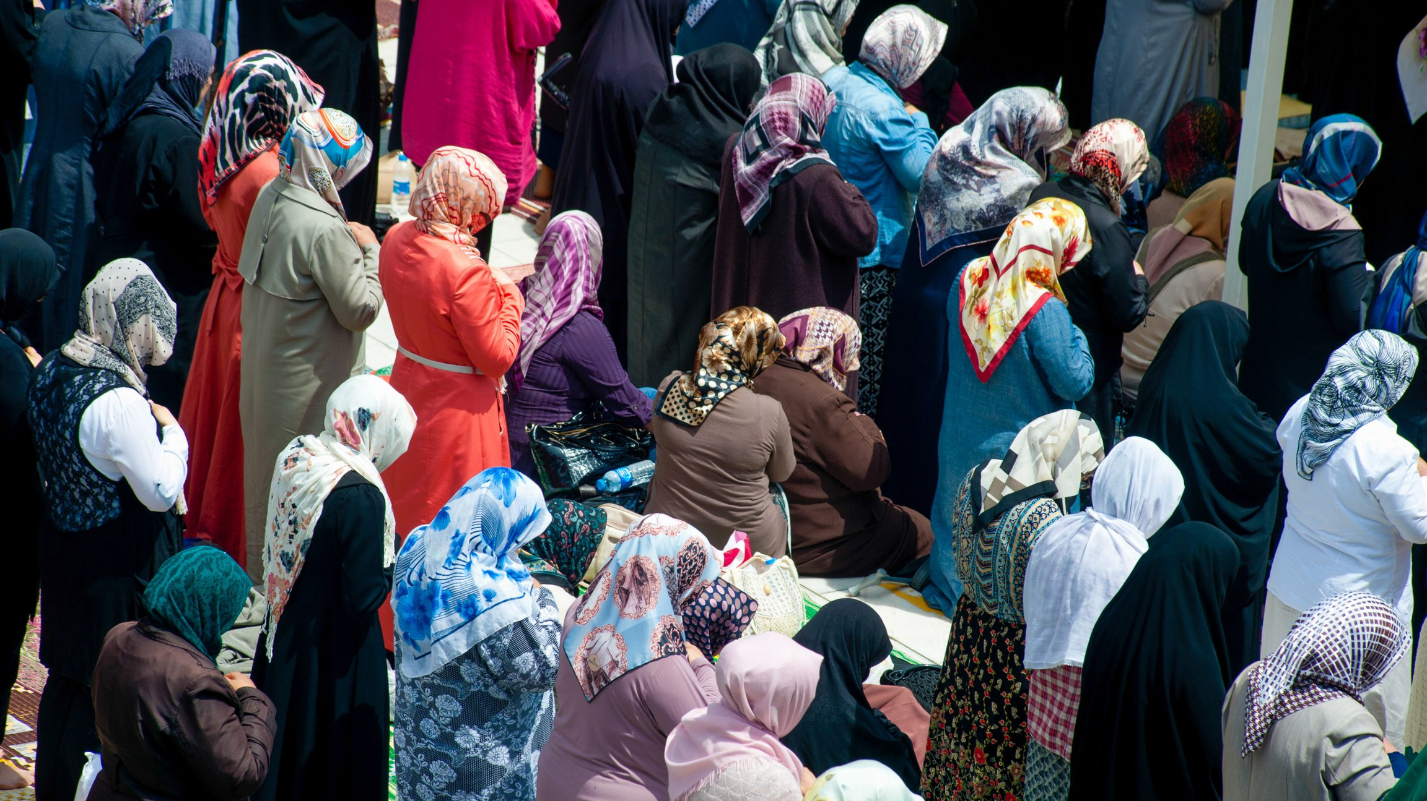
KANSAT SYDÄMELLÄ
Teemme työtä Jumalan valtakunnan leviämiseksi erityisesti siellä, missä on vähän tai ei lainkaan kristittyjä ja kirkkoja.
NÄKYMME
Lähetysnäkemyksemme on kokonaisvaltainen: siihen kuuluu evankeliumin julistaminen sekä yhteisöjen elinolosuhteiden kohentamiseen ja kestävään kehitykseen tähtäävä palvelu. Kutsumme kristittyjä löytämään paikkansa lähetystehtävässä.

Slide 5
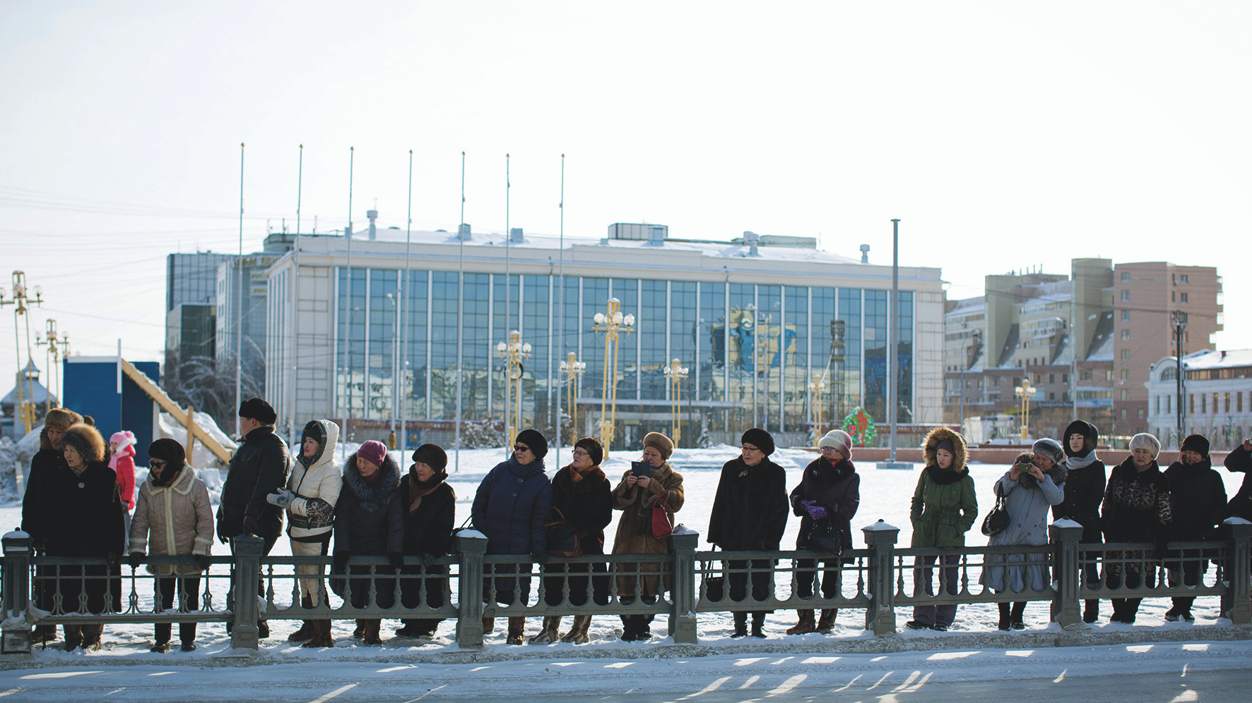

Pioneereina viemme evankeliumin maantieteellisesti uusille alueille sekä ihmisryhmille, joille tämä aarre on vielä tuntematon.

Slide 6

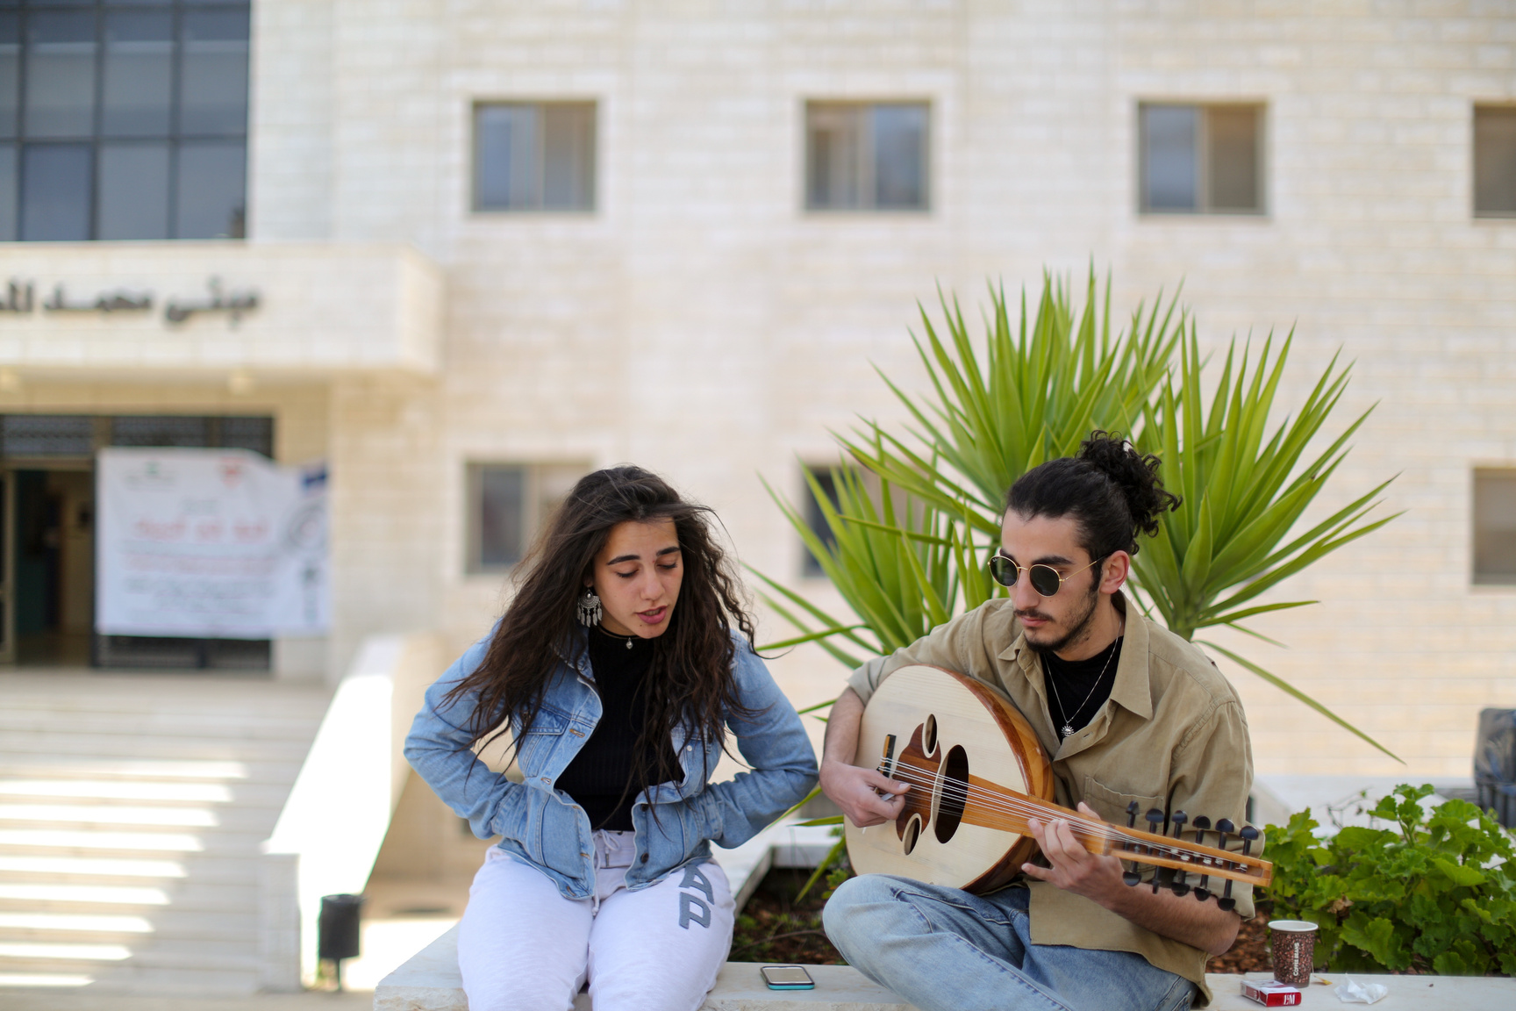


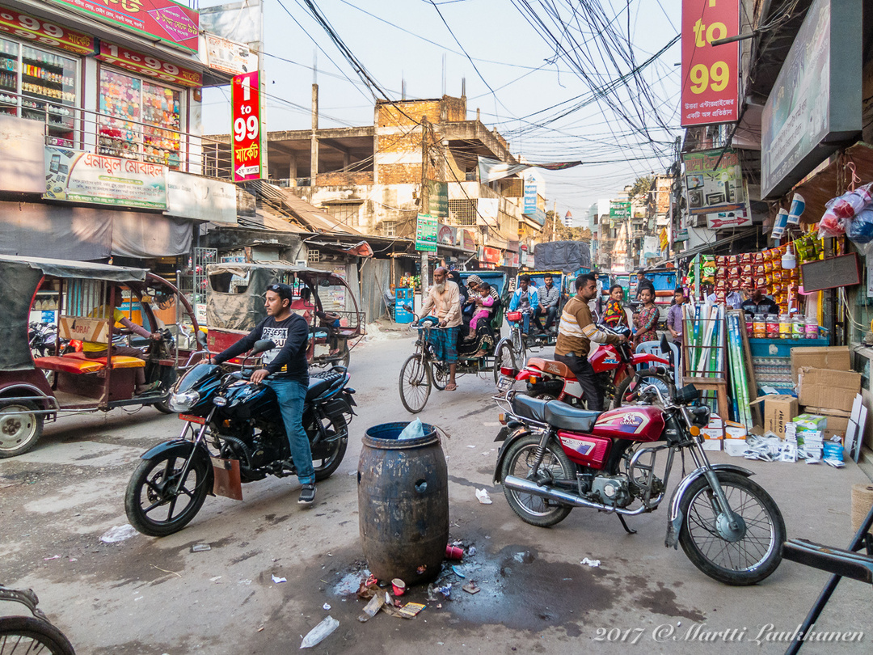

Toiminta
Uskomme yhteistyön voimaan – siksi toimimme kansallisten kirkkojen, muiden lähetysjärjestöjen, kansainvälisten ja paikallisten toimijoiden kanssa.

Slide 7


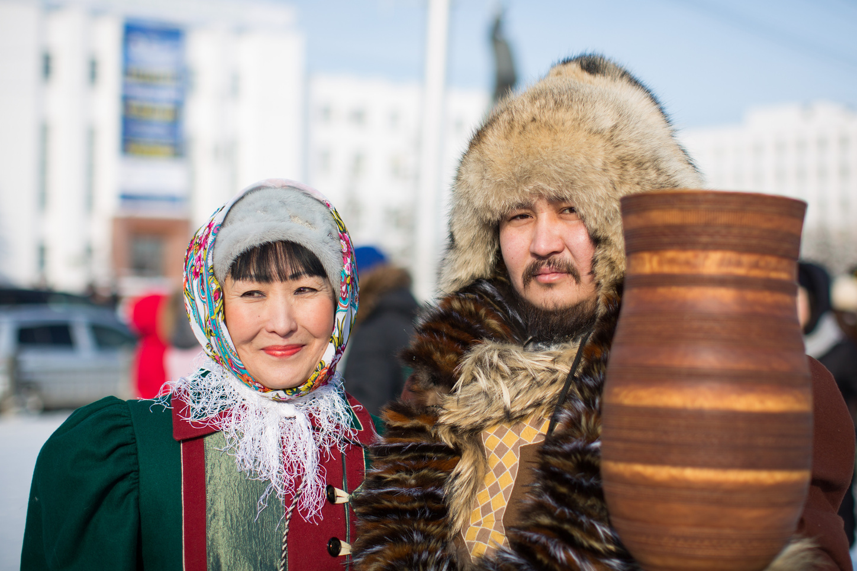
Rahoitus
Kehitysyhteistyö
Vuosibudjetti
Toimintamme rahoituksesta yli puolet tulee yksityisiltä lahjoittajilta. Lisäksi saamme varoja seurakuntien nimikkosopimuksilla ja testamenttilahjoituksin.
Kehitysyhteistyöprojektimme saavat Ulkoministeriön kehitysyhteistyömäärärahaa.
Vuosibudjettimme on 5 miljoonaa euroa, josta 75,5 prosenttia suuntautuu työhön ulkomailla.

Slide 8

Evankeliumin ilo
innostaa
Kylväjän uusi strategia

Slide 9

Maailmassa,ja Suomessa,
on suuri ilovaje.
Jeesuksen ikuiset sanat osuvat juuri näihin kipukohtiin:
”Olen puhunut teille tämän, jotta teillä olisi minun iloni sydämessänne ja teidän ilonne tulisi täydelliseksi”
(Joh. 15:11)

Slide 10




Ota yhteyttä!
Evankeliumi on ihmisoikeus.
Soittamalla
Sähköpostitse
Kotisivut
Tule käymään!
09 2532 5400
ark. 9-16
kylvaja@kylvaja.fi
www.kylvaja.fi
Tikkuraitti 11 A 2. krs, TIKKURILA

